Slide 1
Verbindung zum Weltwissen. Bilder mit Wikidata erschließen. Ein proof of concept
Michael Müller, Georg Schelbert (Berlin)

Slide 2
Bedarf: Wissenschaftliche Sammlungen
Sammlungen von Universitäten, Forschungsinstituten, Forschungsprojekten …
arbeiten unter schwierigen Bedingungen
oft heterogenes, komplexes Material
oft sehr begrenzte Ressourcen
Kompetenzprofil eher disziplinär als digital
haben aber hohe Anforderungen
vielseitige Fragestellungen zu erwarten
Kontexte von besonderer Bedeutung

Slide 3
Fallbeispiel: Kunsthistorische Lehrbildsammlung der Humboldt-Universität
Erprobungen zum Lösungsansatz
Fallbeispiel Lehrbildsammlung der Humboldt-Universität

Slide 4
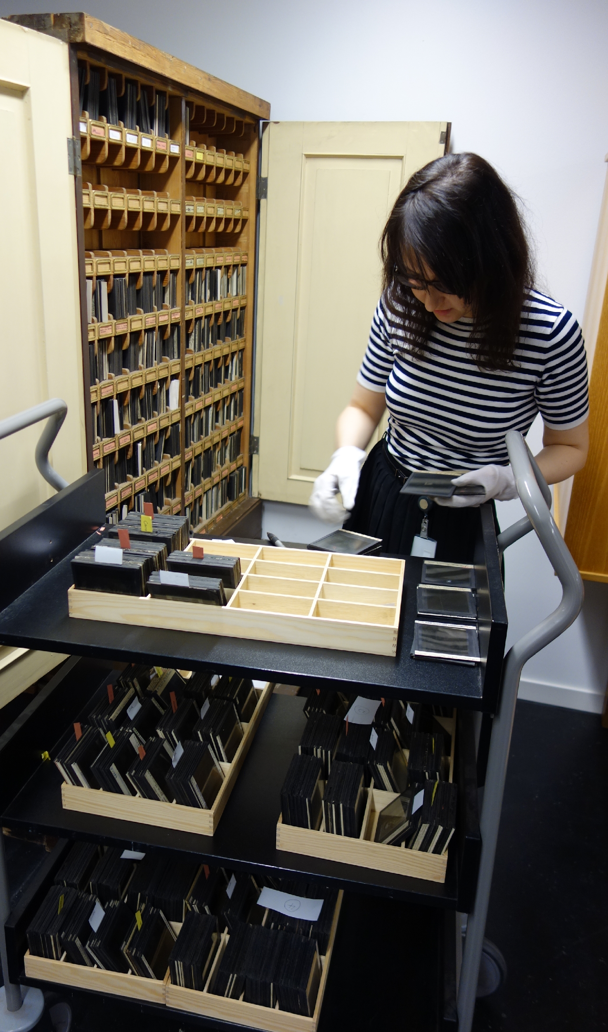
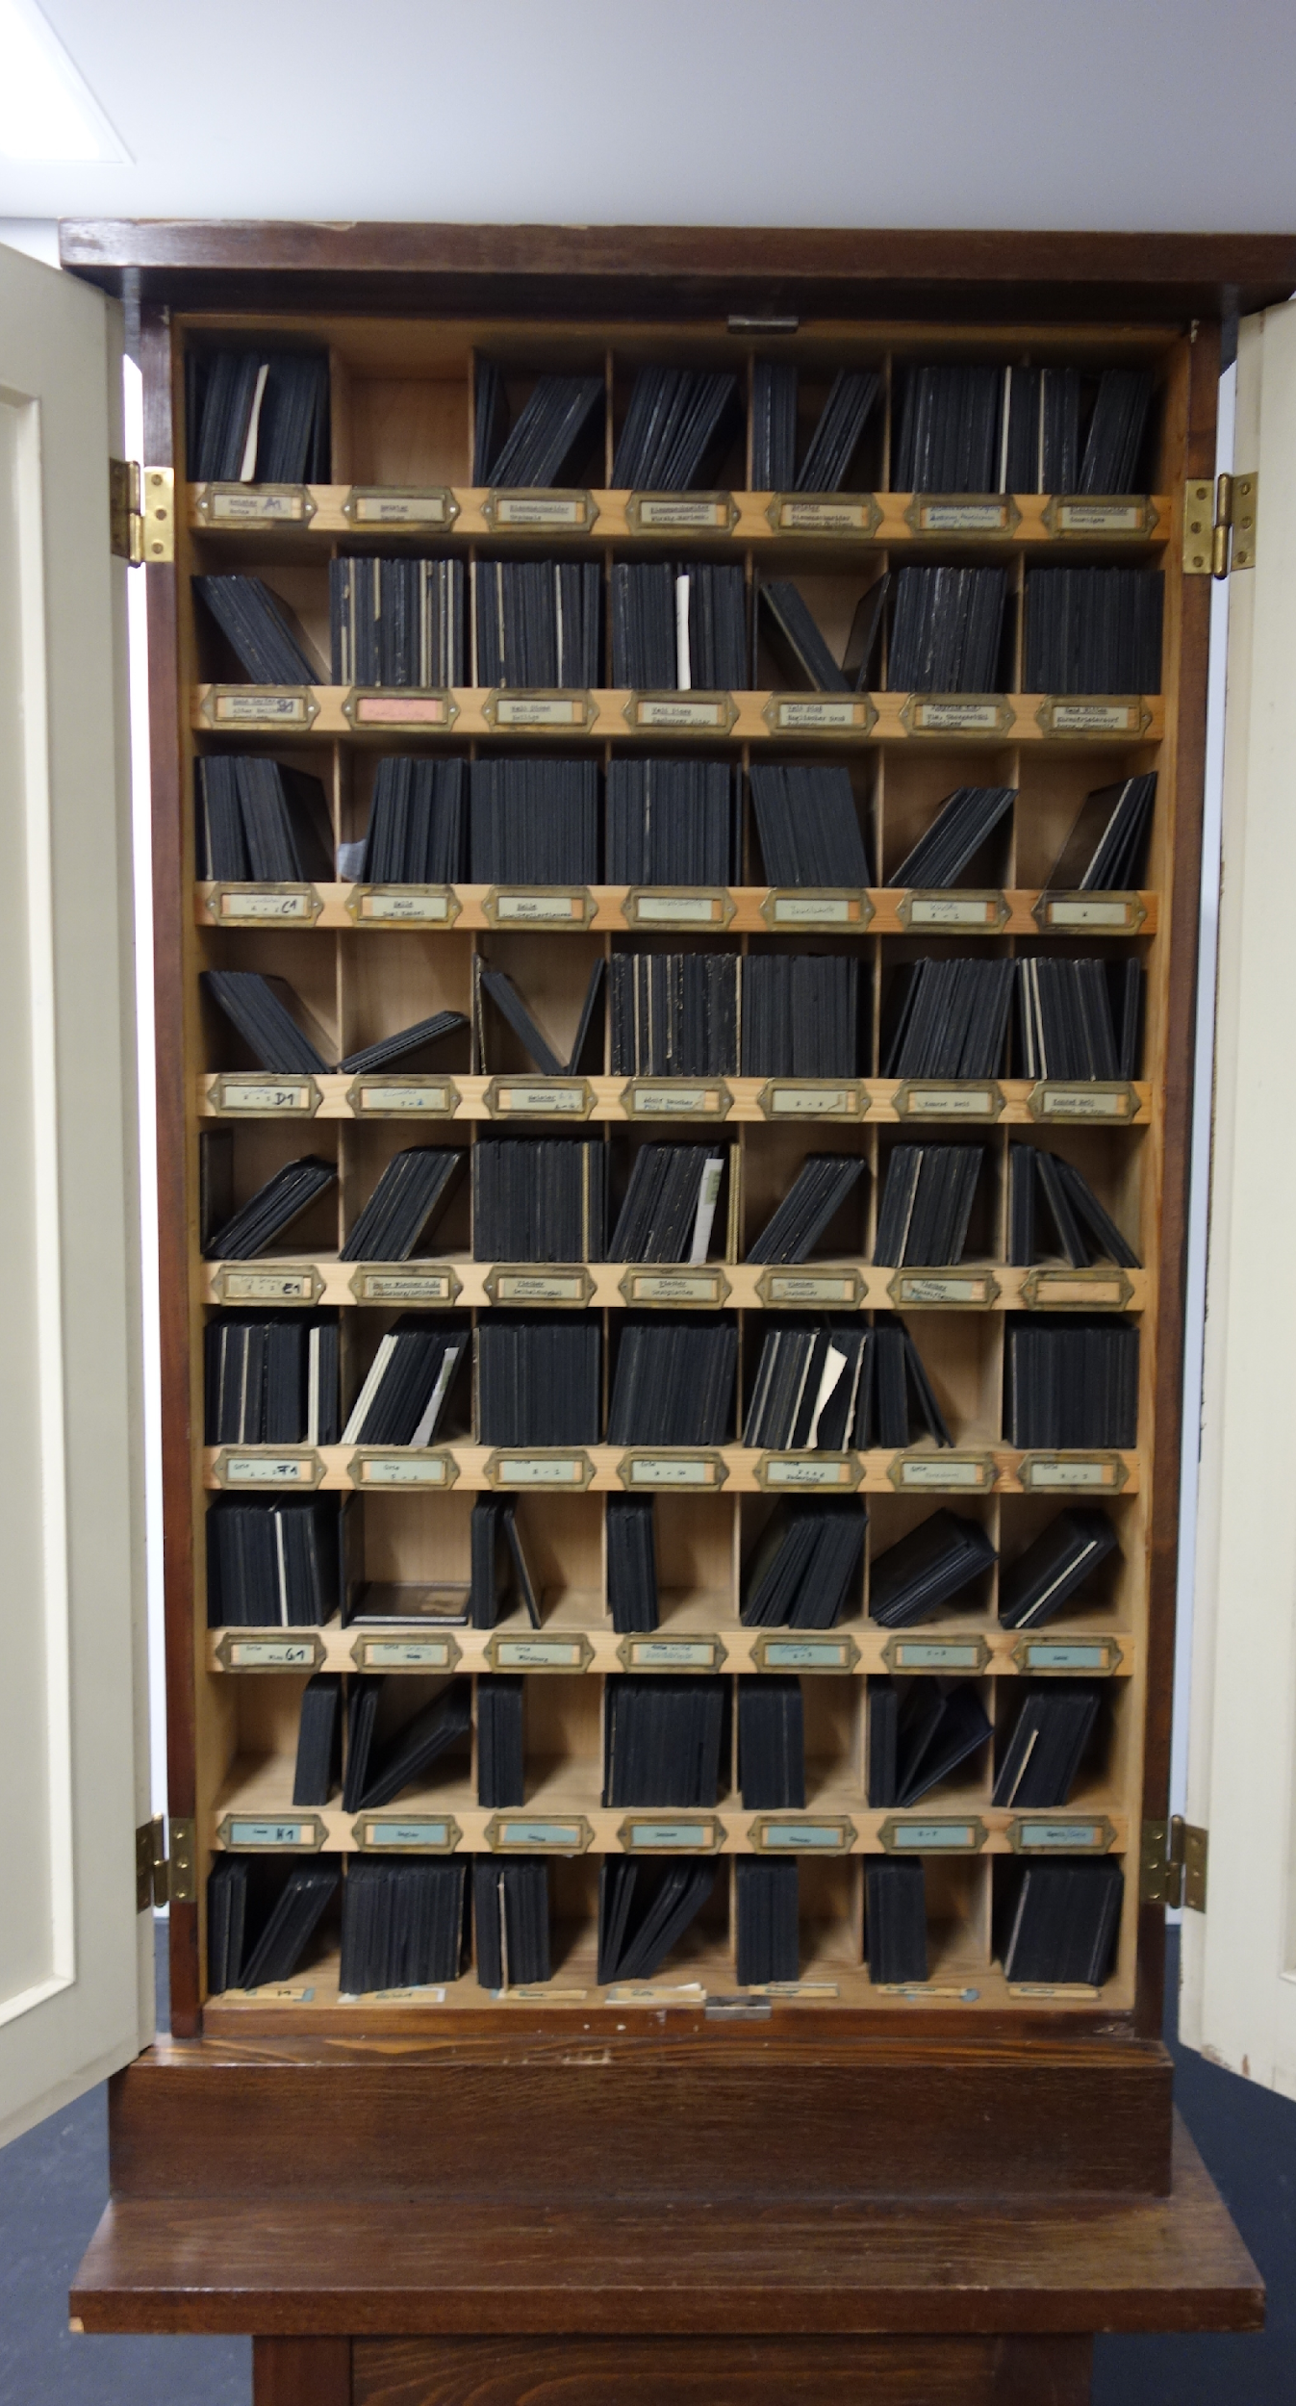
Fallbeispiel: Kunsthistorische Lehrbildsammlung der Humboldt-Universität
Teil der Sammlungen der Humboldt-Universität
Fallbeispiel des Projekts Digitales Netzwerk Sammlungen der Berlin University Alliance
Gegenstand: kunsthistorische Lehrbilder
(div. analoge Bildformate: Großdias, 35mm-Dias, Fotoabzüge, ca. 1890-2005).
Bildinhalte: Abbildungen von Bau- und Kunstwerken von der Antike bis Mitte 20. Jh.
Erschließung in DAM ResourceSpace

Slide 5
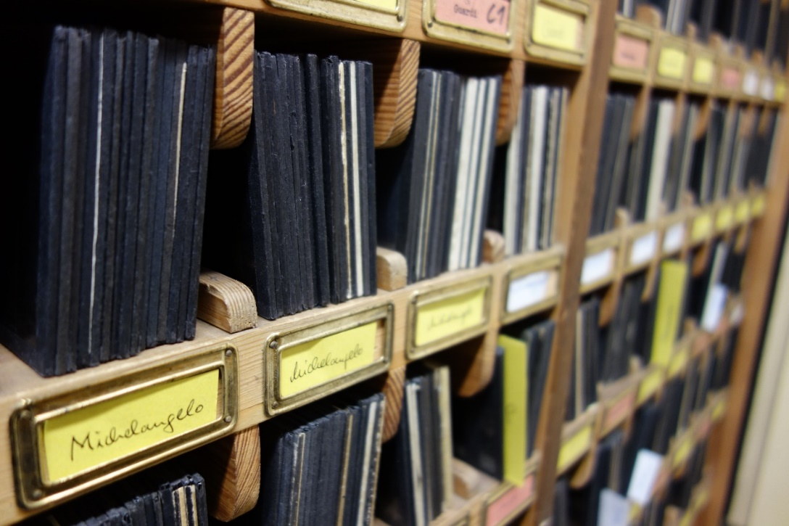
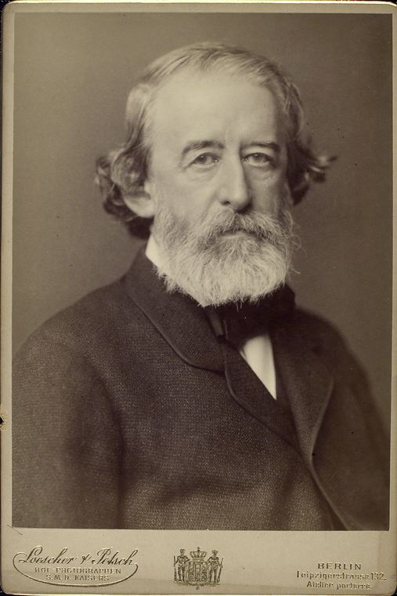
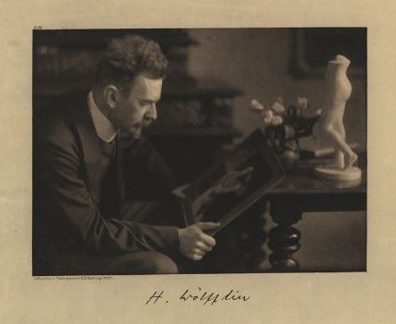
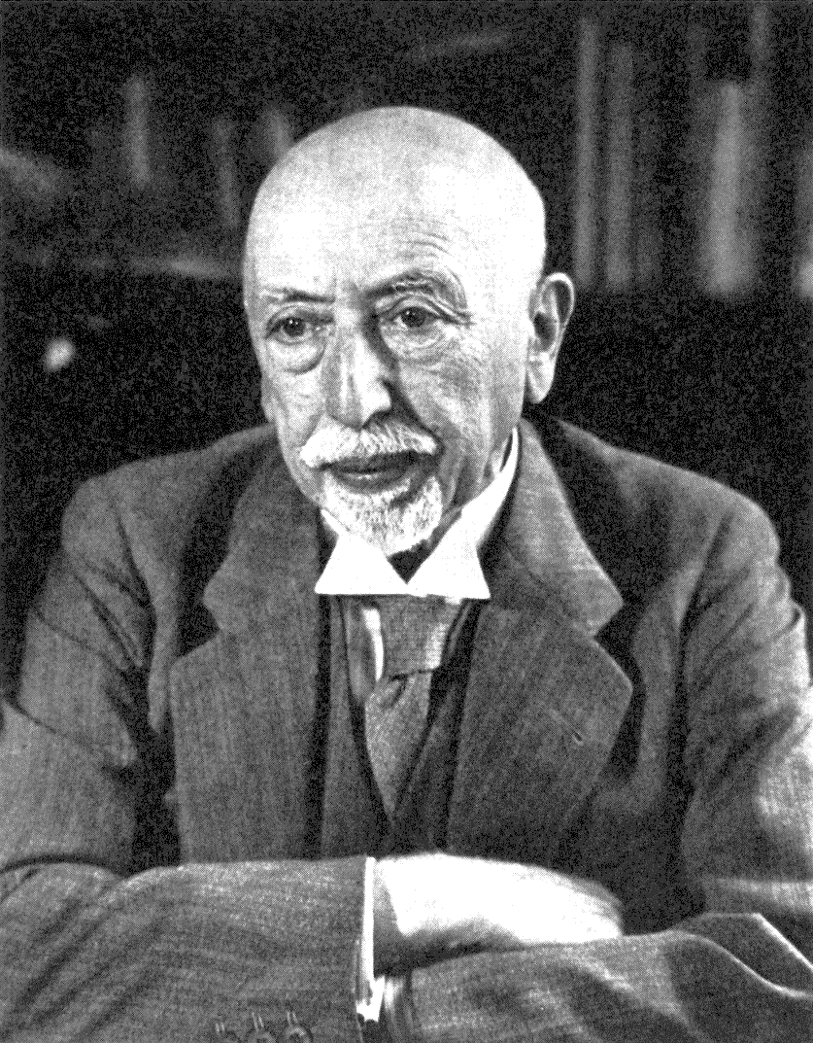
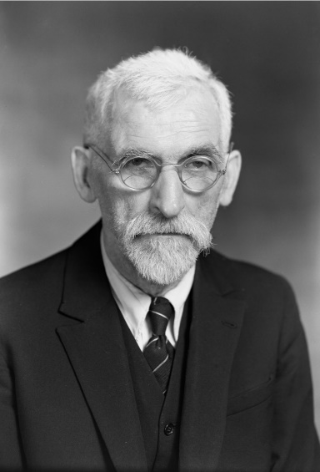
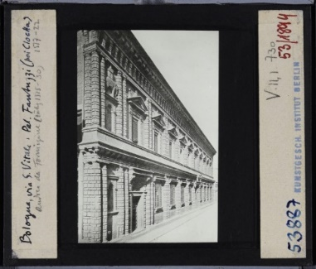
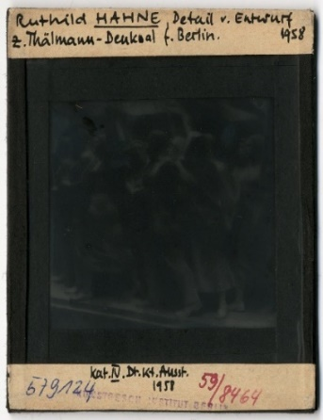
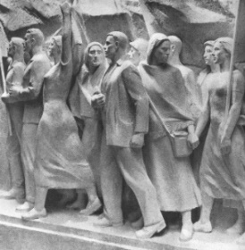
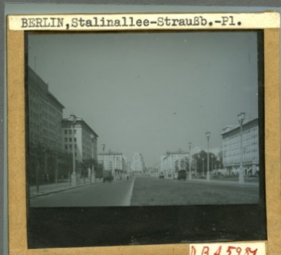
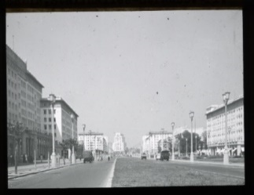
Fallbeispiel: Kunsthistorische Lehrbildsammlung der Humboldt-Universität
Herman Grimm
Heinrich Wölfflin
Adolph Goldschmidt
Richard Hamann

Slide 6
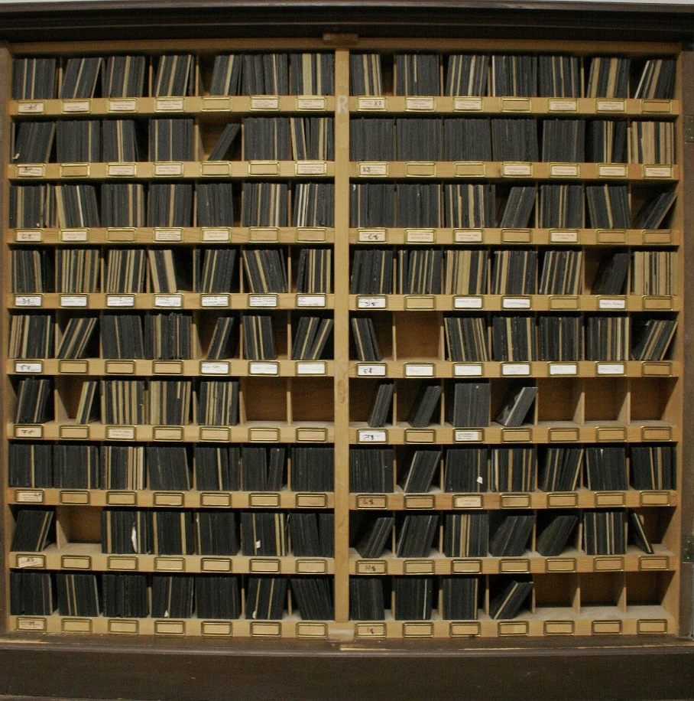
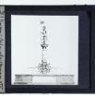
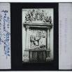
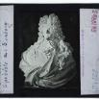

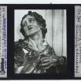
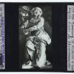
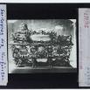
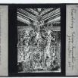
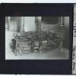
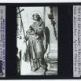
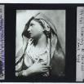
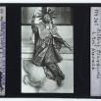
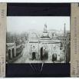
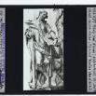
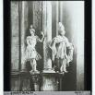
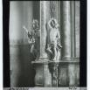
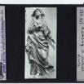
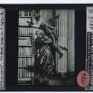
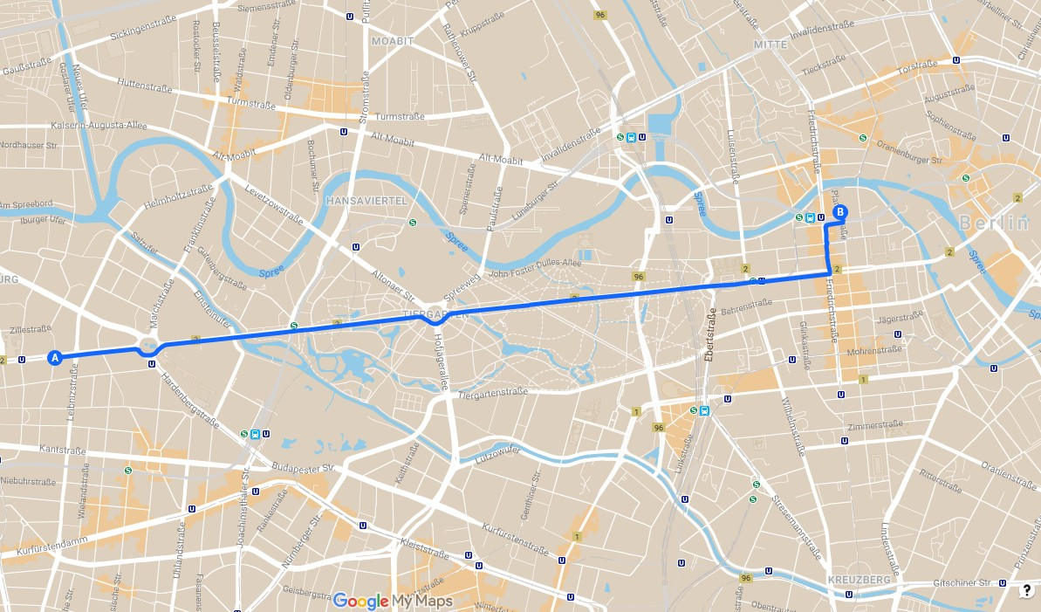
Fallbeispiel: Kunsthistorische Lehrbildsammlung der Humboldt-Universität
60.000 Dias – ergeben nebeneinandergelegt eine Bildstrecke von ca. 6 km Länge

Slide 7
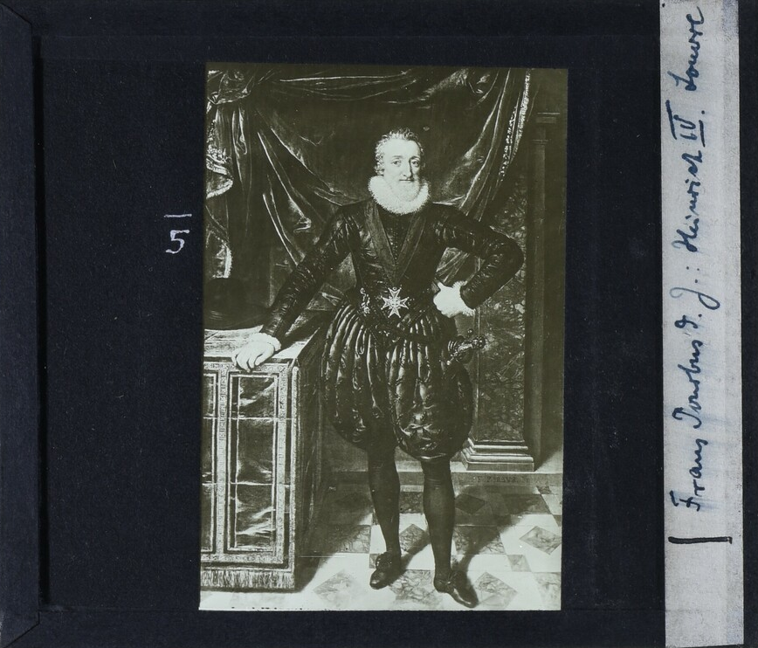
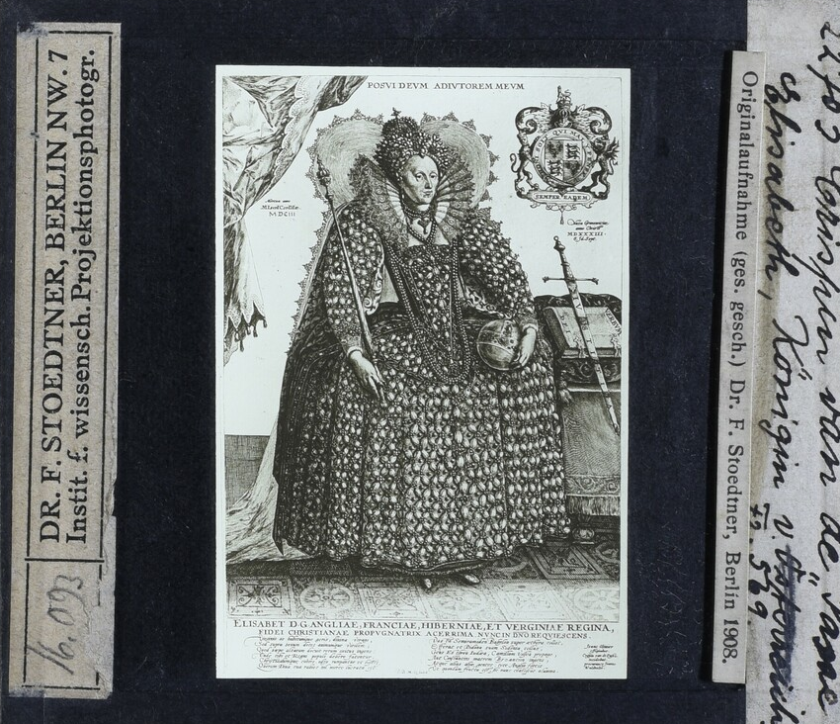
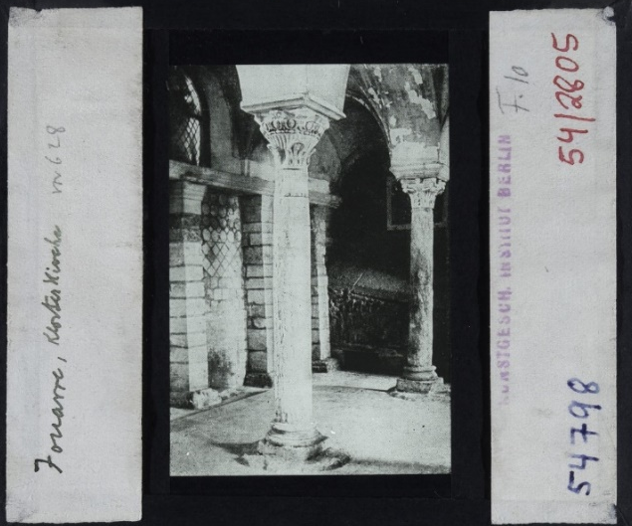
Fallbeispiel: Kunsthistorische Lehrbildsammlung der Humboldt-Universität
Materielle Eigenschaften
Handschriften,
Gebrauchs-
spuren
„Fotoobjekte“ sind als vielschichtige Sammlungsobjekte zu begreifen.
Charakteristika der Objekte
Bildinhalte
Individuelle Merkmale des einzelnen Medienobjekts: Beschriftungen, Gebrauchsspuren.
Nicht individuell: Bildgegenstand u. Kontexte (Produktionsereignisse, Sammlungsereignisse)
Produktionsereignisse
Für die nicht individuellen
Merkmale ist Wikidata relevant.
Sammlungsereignisse

Slide 8
Fallbeispiel: Kunsthistorische Lehrbildsammlung der Humboldt-Universität
Hohe Bedeutung der Bildinhalte und Kontexte
Bildinhalte u. Kontexte
Frans Pourbus (II/d.J.)
Heinrich IV. von Frankreich
Paris, Musée du Louvre, inv. 1708
Um 1610
Öl auf Holz
…
Frans Pourbus II (1569-1622)
Paris, Musée du Louvre
Heinrich IV. von Frankreich (1553-1610)
Paris, Frankreich
Elemente der Bildinhalte. Zahlreiche Bezüge zu weiteren „Entitäten“.

Slide 9

Konzeptionelles: Wikidata als idealer Referenzdaten-Hub
Datenmodell des derzeitigem DAM nicht ausreichend mächtig zur Darstellung der Kontexte.
Gleichzeitig Integration von Daten zu Bildinhalten informationstechnisch fragwürdig
pragmatischer Lösungsansatz:
Wikidata als Referenzdaten-Hub

Slide 10
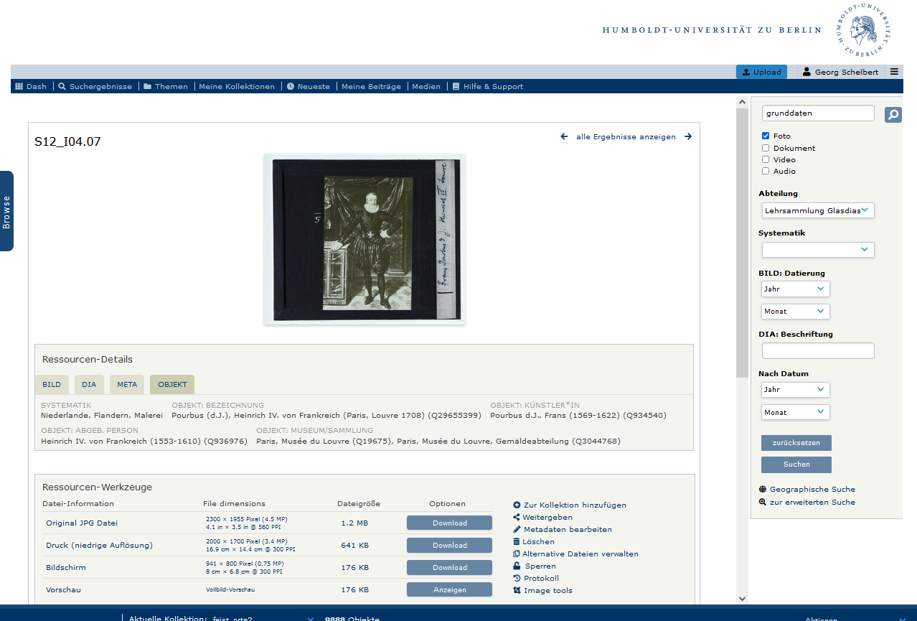
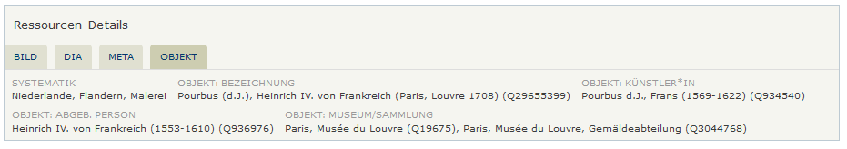
Fallbeispiel: Kunsthistorische Lehrbildsammlung der Humboldt-Universität
Der Ausgangspunkt:
in der Datenbank wurden systematisch Referenzen auf Wikidata-Items hinterlegt:
Angabe der Wikidata-ID (Q-Nummer) in Textform.

Slide 11
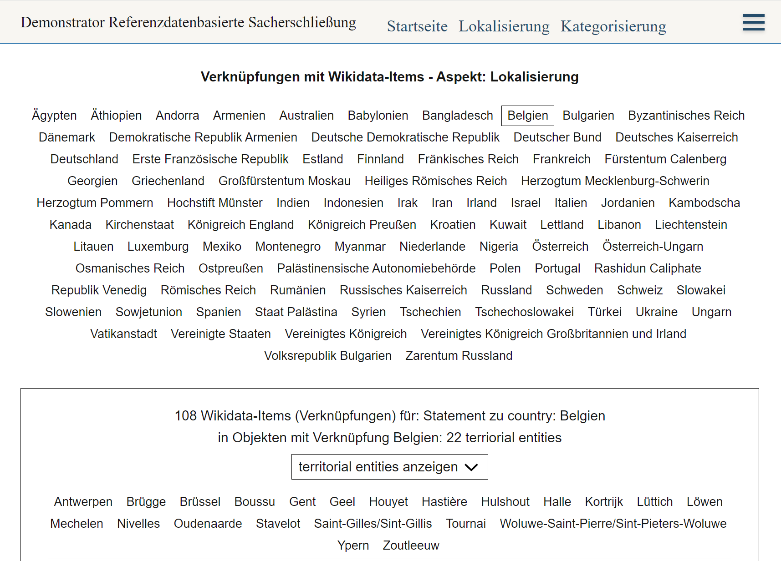
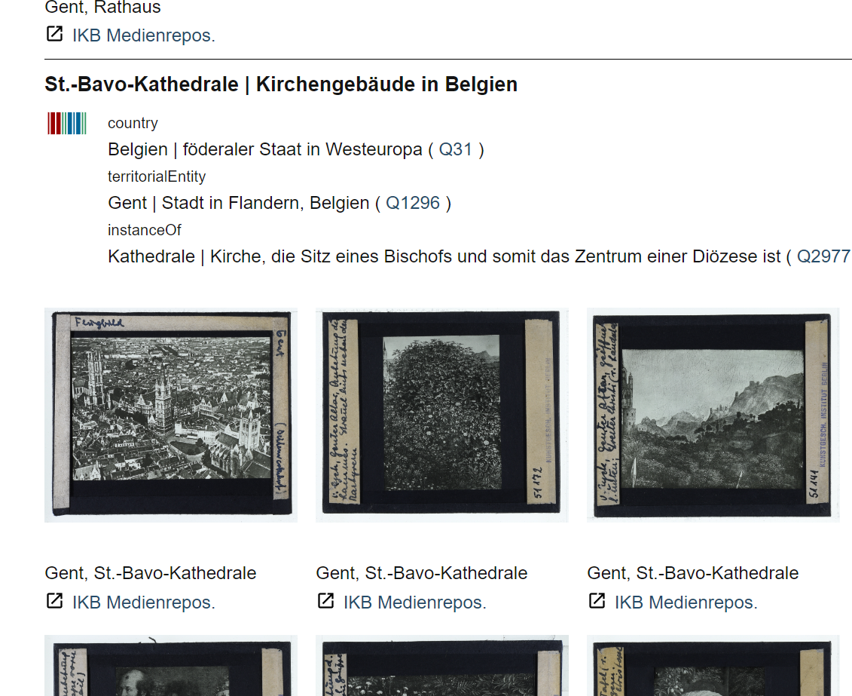
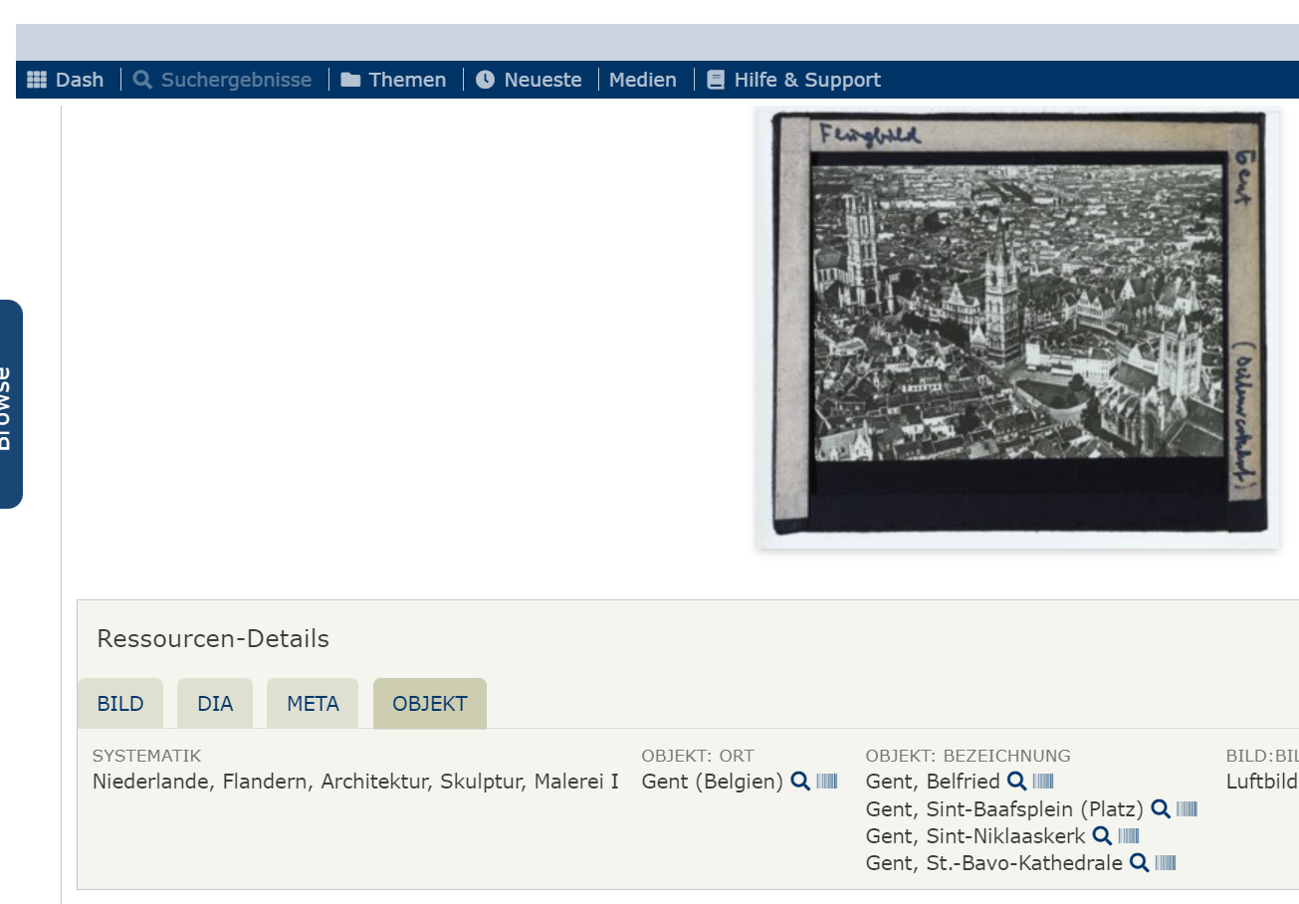
Fallbeispiel: Erschließungs-Frontend und Primärdatenbanken
direkte Verknüpfung:
die Kathedrale
indirekte Verknüpfung:
in der Kathedrale
Verlinkung Objekt in Primärdatenbank
(hier: ResourceSpace)

Slide 12
Beispiel am Demonstrator

Slide 13
Implementierung
Zur technischen Konzeption und dem verwendeten Tech-Stack siehe Extra-Folien am Ende …

Slide 14
Perspektivwechsel: Von der Technik zu den Daten
Technisch-konzeptionell ist der Proof of Concept erbracht.
Nun ist zu fragen:
Was geben die Daten in Wikidata her?
Wo liegen die Potenziale für eine referenzdaten-basierte
Inhaltserschließung?

Slide 15
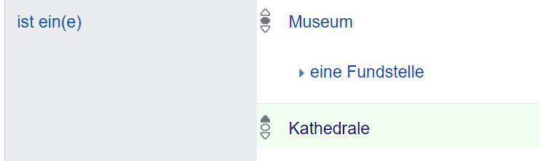
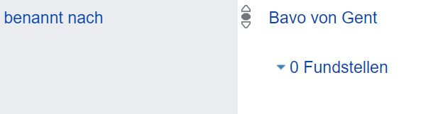
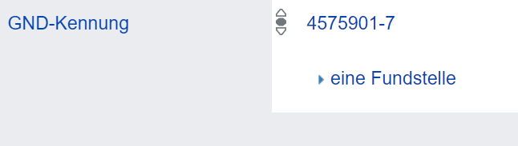
Wikidata als Datenquelle – Möglichkeiten und Grenzen
Was steht eigentlich in Wikidata?
Für unseren Ansatz sind drei Arten von Daten relevant, die sich funktional unterscheiden:
Klassifikationen
→ Um was handelt es sich bei dem in
Wikidata beschriebenen Gegenstand?
Informierende Daten
→ beschreiben, benennen, datieren,
lokalisieren …
Verknüpfungen
→ Wo ist der Gegenstand auch noch
dokumentiert? (Wikidata als Referenzdaten-Hub)

Slide 16
Wikidata als Datenquelle – Möglichkeiten und Grenzen
Wie brauchbar sind die Daten aus Wikidata?
Hinsichtlich Datenqualität und Vollständigkeit haben die drei Arten von Daten ein spezifisches Profil:
Klassifikationen
Direkte Klassifikation („ist ein(e)“ – P31) sehr vollständig, aber klassifikatorische Struktur und Konsistenz problematisch.
Ergänzende Klassifikation (z.B. „Iconclass-Bilderkennung“ – P1257“) oft strukturell sehr gut, aber unvollständig bzw. inkonsistent vergeben.
Informierende Daten
Spektrum reicht von sehr zuverlässig und konsistent (z.B. „Staat“ – P17 für eine Stadt) bis völlig unbrauchbar (für unsere Zwecke!).
Verknüpfungen
Bei Normdaten (GND, VIAF, Geonames …) sehr vollständig und konsistent.

Slide 17
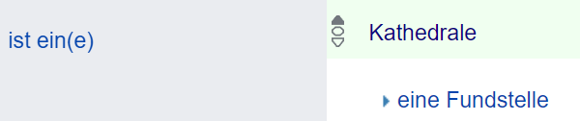
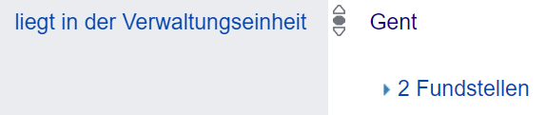
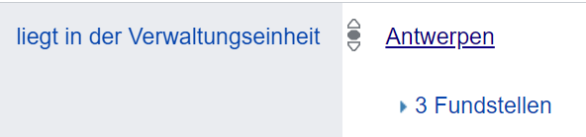
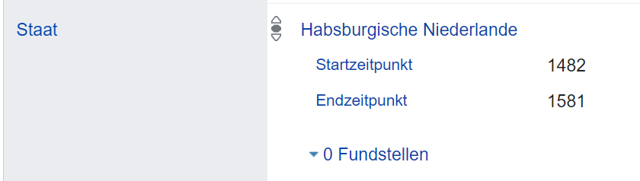
Wikidata als Datenquelle – Möglichkeiten und Grenzen
Die Kombination von Klassifikationen und informierenden Daten das größte Potenzial für die inhaltliche Erschließung:
Suche mir alle Kathedralen
in den ehemaligen
Habsburgischen
Niederlanden
In der Quelldatenbank, nicht in Wikidata!
…
In der Quelldatenbank muss nur stehen:
St.-Bavo-Kathedrale (Q938154)
Liebfrauenkathedrale Antwerpen (Q5901)
…

Slide 18


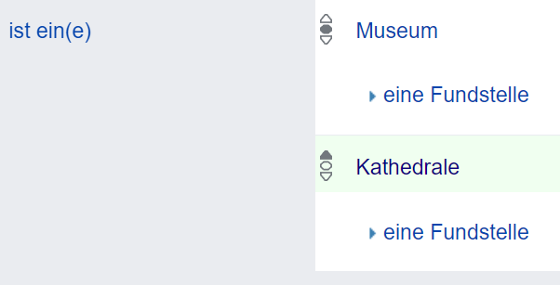
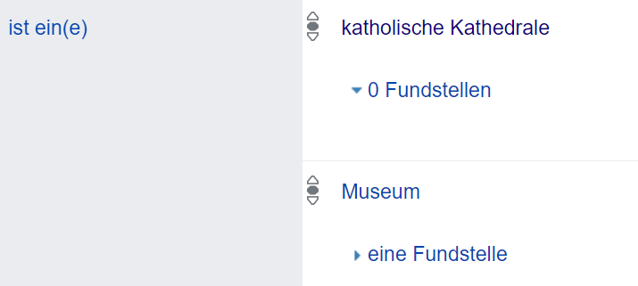
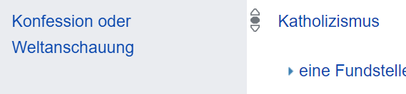
Wikidata als Datenquelle – Möglichkeiten und Grenzen
Allerdings treten die Schwierigkeiten gleich an der ersten Ecke auf:
?

Slide 19






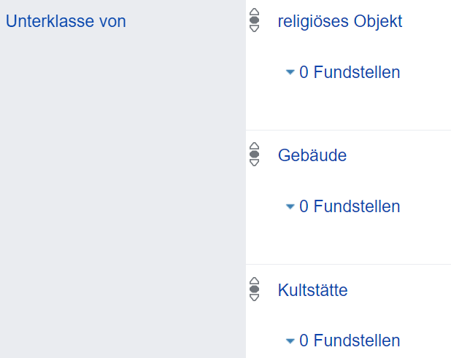





Wikidata als Datenquelle – Möglichkeiten und Grenzen
Klassifizierungen sind oft nur über Kaskaden von Klassen/Unterklassen verwendbar:
… am Ende immer:

Slide 20



Wikidata als Datenquelle – Möglichkeiten und Grenzen
Für die Erschließung relevant sind die mittleren
Segmente der Klassifikationskaskaden.
Verwendbar, weil semantisch aussagekräftig
nicht verwendbar, weil
zu speziell, nicht konsistent vergeben,
zu allgemein
… am Ende immer:

Slide 21
Wikidata als Datenquelle – Möglichkeiten und Grenzen
Die Herausforderung:
Daten aus Wikidata sind für die inhaltliche Erschließung nur selektiv zu verwenden. Dazu muss nach Relevanz ausgewählt und teilweise im Knowledge Graph „um die Ecke geschaut“ werden.
Die Kriterien für diese Operationen berücksichtigen „beide Seiten“:
Die zu erschließenden Objekte in der Quelldatenbank und die „Datenlage“ in Wikidata.
Das ist keine primär technische, sondern eine komplexe inhaltliche Aufgabe.
ZUGLEICH …
… muss der Prozess der Datenaufbereitung am Ende vollständig automatisiert ablaufen, sonst ist das Konzept technisch-organisatorisch nicht tragfähig.

Slide 22
Wikidata als Datenquelle – Möglichkeiten und Grenzen
Lösungsansätze:
Durch Tools unterstützte Auswertung der Datenlage in Wikidata. Statistische Auswertungen und Visualisierungen (z.B. der für „unsere“ Items relevanten Klassifikationskaskaden) statt Intuition, die bei ca. 10.000 zu erschließenden Objekten und mehreren Milliarden Statements in Wikidata nicht funktioniert.
Sorgfältige Auswahl der einzubeziehenden Daten.
Kriterien:
-> hohe Konsistenz und Vollständigkeit in Wikidata
-> hoher Mehrwert für die Erschließung
-> fachliche Relevanz
Inkrementelles Vorgehen: Mit den einfachen Operationen beginnen und schrittweise ausbauen!

Slide 23
Wikidata als Datenquelle – Möglichkeiten und Grenzen
Die wichtigste Erkenntnis:
Wikidata ist potenziell extrem wertvoll als Referenzdaten-Quelle und Referenzdaten-Hub.
ABER
Dieses Potenzial lässt sich nur ausschöpfen, wenn man sich strukturiert empirisch mit den Daten in Wikidata auseinandersetzt.
Dafür entwickeln wir zur Zeit Konzepte und Instrumente. Mitstreiter:innen sind herzlich willkommen!

Slide 24
EXTRAS
Vielen Dank!
Kontakt:
Georg Schelbert
georg.schelbert@hu-berlin.de
Michael Müller
michael.mueller@hu-berlin.de
Zu Wikidata schreibe ich auch auf:
Blog Werkstatt Wissensrepräsentation
https://wwr.hypotheses.org

Slide 25
EXTRAS
Wer es genauer wissen möchte …

Slide 26
Implementierung
Im Folgenden eine kurze Skizze zur technischen Konzeption und dem verwendeten Tech-Stack

Slide 27


Fallbeispiel: Technische Konzeption
Primär-Datenbanken
(Objektdaten)
Aggregation
(Batch-Prozess)
Sekundär-Datenbank
(Erschließungsdaten)

Slide 28
Fallbeispiel: Erschließungs-Frontend und Primärdatenbanken
direkte Verknüpfung:
die Kathedrale
indirekte Verknüpfung:
in der Kathedrale
Verlinkung Objekt in Primärdatenbank
(hier: ResourceSpace)

Slide 29



Fallbeispiel: Datenaggregation
Datenabzug Primärdatenbanken
Extraktion Wikidata-Ids
Q250212
Datenabfrage Wikidata
Wikidata-Rohdaten

Slide 30


Fallbeispiel: Datenaggregation
Wikidata-Rohdaten
Datenanalysen
Mapping für
Erschließungsdatenbank
Reduktion
Formatierung
Synthese
…
}
Sekundärabfragen
Auflösung Relationen
Labelling
erschlossene Eigenschaften
…

Slide 31

Fallbeispiel: sekundäre Datenhaltung Erschließungsdaten
Ingest in Erschließungsdatenbank
(generisches CMS Directus)
mehrstufig
inkrementell

Slide 32

Fallbeispiel: sekundäre Datenhaltung Erschließungsdaten
Verknüpfung über
Abstraktions-
Ebene
mit
Primär-
Objekten
(Lehrbildern)

Slide 33
Fallbeispiel: Erschließungs-Frontend und Primärdatenbanken
direkte Verknüpfung:
die Kathedrale
indirekte Verknüpfung:
in der Kathedrale
Verlinkung Objekt in Primärdatenbank
(hier: ResourceSpace)

Slide 34
Fallbeispiel: Fazit
Lessons learned
Komplexität wird weniger reduziert als zentralisiert und externalisiert
damit nachnutzbar und kollaborativ ausbaufähig
differenziertes Bild der Herausforderungen
Ansatz ist machbar, Herausforderungen nicht trivial
Perspektiven, Anwendungsszenarien
Anwendungsfall: Projekt Theater of Images
besonders interessant bei thematisch orientierten Kooperationsprojekten
Perspektive: Integration in Primärdatenbanken

